Slide 1
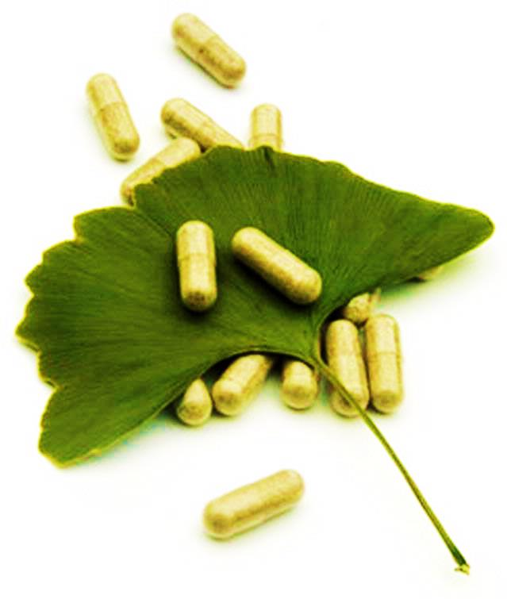
ผลิตภัณฑ์ธรรมชาติเพื่อสุขภาพและความงาม
Natural Products for Health and Beauty
รหัสวิชา 1162202
หน่วยกิต3(2-2-5)
วิชาเอก (เลือก)
อ. ดร. วรวัฒน์ พรหมเด่น
สาขาวิชาวิทยาศาสตร์ทั่วไป คณะครุศาสตร์
มหาวิทยาลัยราชภัฏบุรีรัมย์

Slide 2
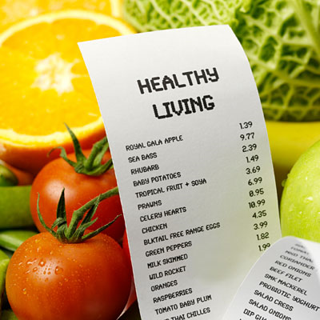
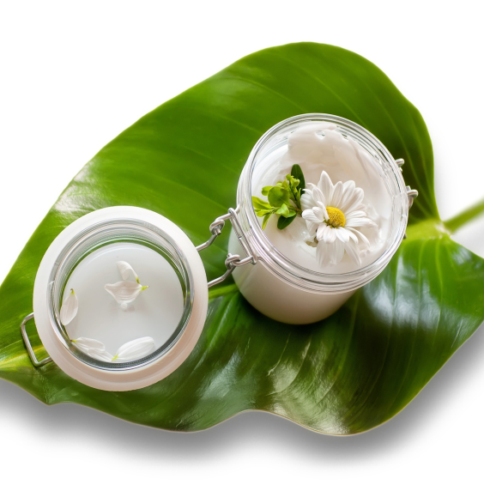
Health
&
Beauty

Slide 3
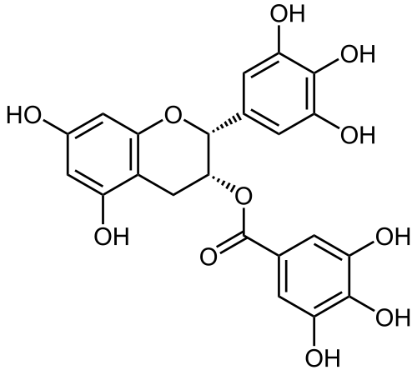
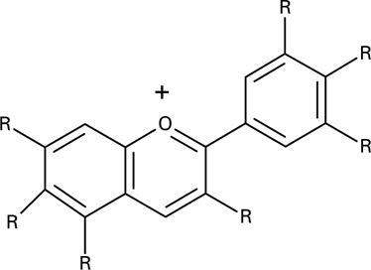
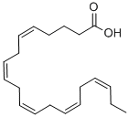
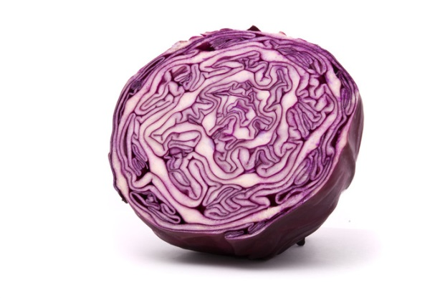
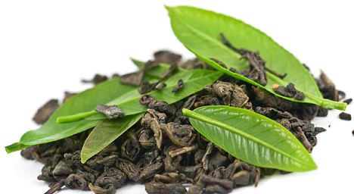
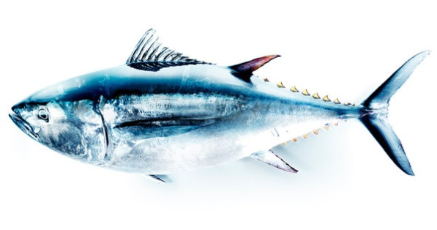
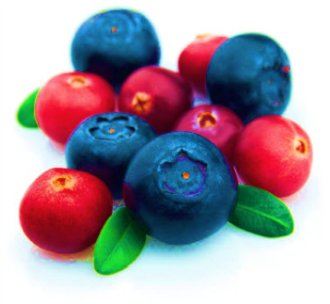
A natural product is a chemical compound or substance produced by a living organism – found in nature that usually has a pharmacological or biological activity for use in pharmaceutical drug discovery and drug design.

Slide 4
พืชสมุนไพร (Medicinal plants) (1)
การใช้พืชสมุนไพรในประเทศไทยนั้น มีการใช้เป็นยาพื้นบ้านสืบเนื่องกันมานานแล้ว แต่มิได้มีการจดบันทึกหลักฐานต่าง ๆ ไว้อย่าง
รัชกาลที่ 2 ได้มีการรวบรวมและบันทึกตำรายาขนานต่าง ๆ ไว้ ในรัชสมัยของพระบาทสมเด็จพระนั่งเกล้าเจ้าอยู่หัว
รัชกาลที่ 3 ได้ทรงให้มีการจารึกตำรายาและสรรพคุณของสมุนไพรชนิดต่าง ๆ ไว้บนกำแพงของวัดพระเชตุพนวิมลมังคลาราม(วัดโพธิ์ ท่าเตียน)
รัชกาลที่ 5 ได้ทรงโปรดให้มีการเรียบเรียงและตีพิมพ์ตำรายา และสรรพคุณของสมุนไพรชนิดต่าง ๆ ซึ่งตกทอดสืบต่อมาจนถึงปัจจุบัน

Slide 5
พืชสมุนไพร (Medicinal plants) (2)
แต่เมื่อมีการนำยาที่ผลิตจากชาติตะวันตกเข้ามาใช้ในประเทศไทย ความนิยมในการใช้ยาสมุนไพรสำหรับรักษาโรคก็ตกต่ำลงอย่างรวดเร็ว เนื่องจากตำรับยาต่าง ๆ นั้นไม่ได้กล่าวถึงวิธีการเตรียม และสัดส่วนที่ถูกต้องแน่นอน ทำให้การรักษาโรคไม่ได้ผล และอาจเกิดจากความหวงวิชาของแพทย์แผนโบราณ ที่ไม่ยอมจดตำรายาที่ถูกต้องลงไป
ในปี พ.ศ. 2525 มหาวิทยาลัยมหิดลได้พัฒนาโครงการเกี่ยวกับการวิจัยและฟื้นฟูพืชสมุนไพนขึ้นเพื่อใช้ในการรักษาโรค การผลิตยาในเชิงอุตสาหกรรม และการผลิตสมุนไพรเพื่อส่งออกไปจำหน่ายยังต่างประเทศ ซึ่งโครงการนี้สามารถดำเนินไปได้ด้วยดี และมีพืชสมุนไพรจำนวน 55 ชนิดที่ได้รับการสนับสนุน

Slide 6
พืชสมุนไพร (Medicinal plants) (3)
สมุนไพร (พจนานุกรมฉบับราชบัณฑิตยสถาน พ.ศ.2542) :
“สมุนไพร คือ ผลิตผลธรรมขาติ ได้จากพืช สัตว์ และแร่ธาตุ ที่ใช้เป็นยา หรือผสมกับสารอื่น
ตามตำรับยา เพื่อบำบัดโรค บำรุงร่างกาย หรือใช้เป็นยาพิษ ถ้ากล่าวถึงพืชสมุนไพร หมายถึงพืชที่ใช้เป็นยา”
ยาสมุนไพร ตามพระราชบัญญัติยา พ.ศ. 2510 หมายถึง ยาที่ได้จากพฤกษชาติ สัตว์ หรือแร่ธาตุ ซึ่งมิได้ผสม ปรุง หรือแปรสภาพ

Slide 7
พืชสมุนไพร (Medicinal plants) (4)
ในการเลือกชนิดของพืชที่นำมาใช้เป็นพืชสมุนไพรนั้น ขึ้นอยู่กับ
1.สรรพคุณในการรักษาโรค ชนิดของสารออกฤทธิ์ และการสามารถนำมารักษาโรคเบื้องต้นได้
โดยใช้พืชเพียงชนิดเดียว
2.พืชที่นำมาใช้นั้นต้องได้รับการทดสอบแล้วว่าไม่เป็นพิษ ไม่ชักนำให้ก่อมะเร็งที่เนื้อเยื่อส่วน
ต่าง ๆ ของร่างกายมนุษย์ หรือเป็นพืชที่มีการนำมารับประทานเป็นอาหารอยู่เป็นประจำ
3.พืชนั้นสามารถถูกนำมาใช้รักษาอาการของโรคที่มีการวินิจฉัยโรคแล้วได้
4.มีการนำส่วนต่าง ๆ มาใช้ประโยชน์ หรือเตรียมส่วนต่าง ๆ เพื่อนำมาใช้ประโยชน์ได้ง่าย
5.เป็นพืชที่หาได้ง่ายในท้องถิ่น และมีตลอดทั้งปี

Slide 8
พืชสมุนไพรซึ่งเป็นที่รู้จักและมีความสำคัญต่อเศรษฐกิจของประเทศไทย
มะกล่ำตาหนู (jequirty bean หรือ crab’s eye) Abrus precatorius L.
หอมแดง (shallot) Allium cepa L. cv. group Aggregatum
กระเทียม (garlic) Allium sativum L.
กุ่ยช่าย (Chinese chives) Allium tuberosum Rottler ex Sprengel
ว่านหางจระเข้ (Aloe หรือ Barbados aloe) Aloe vera (L.) Burm. f.
ผักขมหนาม (Spiny amaranth) Amaranthus spinosus L.
ฟ้าทะลายโจร (green chireta) Andrographis paniculata (Burm. f.)
คว่ำตายหงายเป็น (Life plants) Bryophyllum pinnatum (Lamk) Oken
กัญชา (hemp , marihuana) Cannabis sativa L.
แพงพวยฝรั่ง (Madagascar periwinkle) Catharanthus roseus (L.) G. Don
บัวบก (Asiatic pennywort) Centella asiatica (L.) Urb.
หญ้าแห้วหมู (Purple nut grass) Cyperus rotundus L.

Slide 9
พืชสมุนไพรซึ่งเป็นที่รู้จักและมีความสำคัญต่อเศรษฐกิจของประเทศไทย
ลำโพง (Downy thorn apple) Datura metel L.
ดองดึง (Flame lily) Gloriosa superba L.
กระเจี๊ยบแดง (Roselle) Hibiscus sabdariffa Linn.
หญ้าคา (cogon grass ,satintail) Imperata cylindrica (L.) Raeuschel
มะลิ (Arabian jasmine) Jasmine sambac (L.) Aiton
หญ้าหนวดแมว (Java tea) Orthosiphon aristatus (Blume) Miq.
มะระขี้นก (Bitter Cucumber) Momordica charantia Linn.
ฝิ่น (Opium poppy) Papaver somniferum L.
บอระเพ็ด Tinospora crispa (L.) Miers ex Hook. F. et. Thoms.

Slide 10
สารประกอบทางเคมีในพืช (Phytochemicals)
หมายถึงสารประกอบที่พืชสร้างขึ้นด้วยกระบวนการเมแทบอลิซึม แบ่งออกเป็น 2 ประเภท
1.สารเมแทบอไลท์ปฐมภูมิ (primary metabolite) เป็นสารที่ได้มาจากกระบวนการสังเคราะห์ด้วยแสง (photosynthesis) รวมทั้งสารอื่น ๆ ที่เกี่ยวข้องในกระบวนการ นอกจากนี้ยังมีการหายใจ (respiration) ที่มีสารประกอบต่าง ๆ เกิดขึ้นมากมาย และมีการสร้างพลังงานด้วย ได้แก่ สารพวก คาร์โบไฮเดรต ไขมัน กรดอะมิโน โปรตีน เพียวรีน และไพริมิดีน สารเหล่านี้จำเป็นต่อการดำรงชีพของพืช มีส่วนน้อยที่มีสรรพคุณเป็นยา
2.สารเมแทบอไลท์ทุติยภูมิ (secondary metabolite) เป็นสารที่ได้มาจากการนำสารเมแทบอไลท์ปฐมภูมิ มาเข้าสู่กระบวนการชีวสังเคราะห์ เพื่อสร้างสารชนิดต่าง ๆ ที่จำเป็นสำหรับการดำรงชีวิตรองลงมา ได้แก่ สารพวก อัลคาลอยด์ (alkaloids) ฟีนอลิก(phenolics) อะซีโทจีนิน (acetogenins) และเทอร์พีนอยด์ (terpenoids) ซึ่งส่วนใหญ่มีสรรพคุณเป็นยา

Slide 11
สารประกอบทางเคมีในพืช (Phytochemicals)
ไฟโตนิวเทรียนท์ (Phytonutrients) หมายถึง สารเคมีที่มีฤทธิ์ทางชีวภาพที่พบเฉพาะในพืช สารกลุ่มนี้อาจเป็นสารที่ทำให้พืชผักชนิดนั้นๆ มีสี กลิ่นหรือรสชาติที่เป็นลักษณะเฉพาะตัว สารพฤกษเคมีเหล่านี้หลายชนิดมีฤทธิ์ต่อต้านหรือป้องกันโรคบางชนิดและโรคสำคัญที่มักจะกล่าวกันว่าสารกลุ่มนี้ช่วยป้องกันได้คือ “ โรคมะเร็ง ” กลไกการทำงานของสารพฤกษเคมีเมื่อเข้าสู่ร่างกายอาจเป็นไปโดยการช่วยให้เอ็นไซม์บางกลุ่มทำงานได้ดีขึ้น เอ็นไซม์บางชนิดทำหน้าที่ทำลายสารก่อมะเร็งที่เข้าสู่ร่างกาย มีผลทำให้สารก่อมะเร็งหมดฤทธิ์ ซึ่งปัจจุบันพบสารพฤกษเคมีแล้วมากกว่า 15,000 ชนิด

Slide 12
สารประกอบทางเคมีในพืช (Phytochemicals)
ต้านออกซิเดชั่น ทำลายฤทธิ์ของอนุมูลอิสระ
ลดความเสียหายที่เกิดขึ้นกับดีเอ็นเอ เป็นกลไกสำคัญที่ทำให้สารพฤกษเคมีลดการเกิดโรคมะเร็งได้
เพิ่มภูมิต้านทานโรค
ควบคุมการออกฤทธิ์ของฮอร์โมน

Slide 13
สารเมแทบอไลท์ปฐมภูมิ (primary metabolite)
คาร์โบไฮเดรต (carbohydrates)
น้ำตาลโมเลกุลเดี่ยว (Monosaccharides)
พอลิแซคคาไรด์ ได้แก่ แป้ง(starch) ซึ่งเป็นอาหารสะสม และเซลลูโลส(cellulose) ซึ่งเป็นองค์ประกอบของผนังเซลล์
สารอนุพันธุ์ของโพลีแซคคาไรด์ ได้แก่ เด็กซ์ทริน (dextrins) ฟรุคแทน (fructans) กรดอัลจีนิก (algenic acid) วุ้น(agar) และยาง (gums)
สารคาร์โบไฮเดรตถูกนำมาใช้ในทางเภสัชกรรมด้านปรับสมดุลของร่างกาย ยับยั้งเนื้องอก และยับยั้งการทำงานของไวรัสบางชนิด

Slide 14
สารเมแทบอไลท์ปฐมภูมิ (primary metabolite)
ลิพิด (lipids)
• น้ำมันพืช (Vegetable oils)
• วิตามินที่ละลายในไขมัน (Fat soluble vitamins)
กรดอะมิโน โปรตีน และเอนไซม์
กรดนิวคลีอิก
สารตัวกลางในวัฏจักรการสังเคราะห์อาหารและพลังงานต่างๆ

